Slide 1
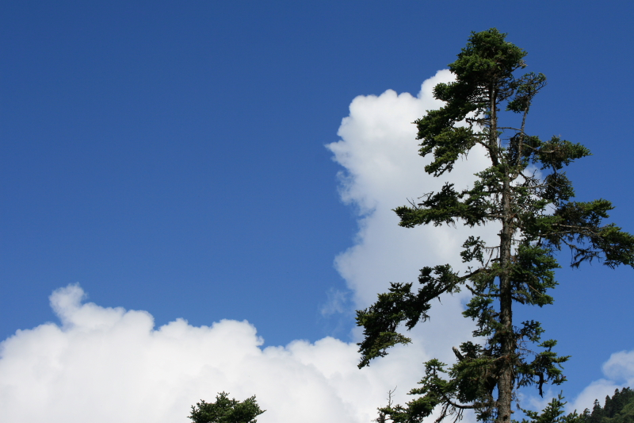
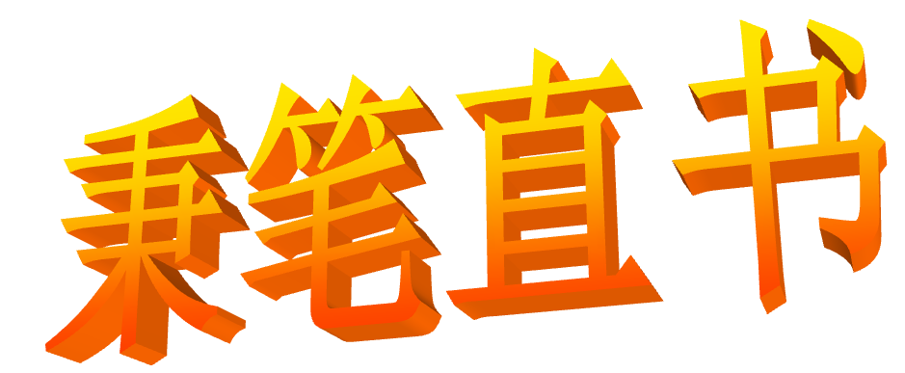

Slide 2
相国 企图 蛮横 记录
隐瞒 权势 颠倒是非
情愿 职位 呈交 畏惧
屈服 贪生怕死 姓氏 倘若

Slide 3

初读课文，理解大意
课文中出现了几个人物？他们分别是谁？
他们之间发生了一件什么事情呢？

Slide 4
人物：崔杼、太史伯、太史仲、太史叔、太史季、南史氏。
主要内容：崔杼杀害了国君齐庄公，他想让太史们歪曲事实记录历史，但太史们宁死不屈，崔杼杀害了太史伯、太史仲、太史叔，他最后并未杀害太史季，因为他害怕了。南史氏赶来准备接替太史季的位置，当他看到太史季安然无恙后才放心地离开了。

Slide 5
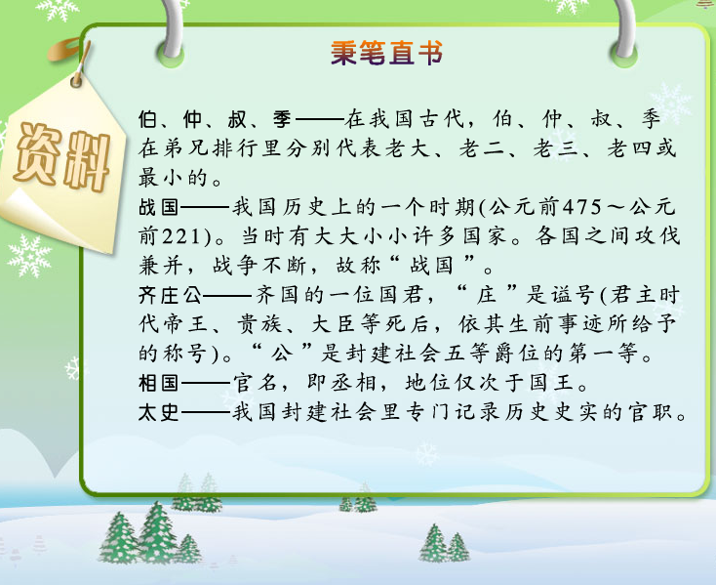

Slide 6

再读课文，思考问题
１.你知道太史的职责是什么吗？
２.太史们分别是怎样拒绝崔杼的不合理要求的？

Slide 7
太史伯听了崔杼的话，严肃地说：“按照事实写历史，是太史的本分，哪能捏造事实，颠倒是非呢？”
太史伯说：“我只有一个脑袋，如果你叫我颠倒是非，我情愿不要这个脑袋。”

Slide 8
太史仲面不改色，冷笑着回答：“太史只怕不忠实，可不怕死。你就是把我也杀了，难道还能把所有的人都杀了吗？”
第三个太史叔还是不屈服，也被崔杼杀了。

Slide 9
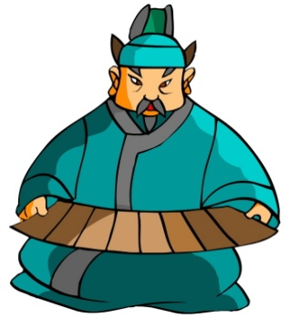
太史的职责
按照事实写历史，是太史的本分（职责）。

Slide 10
太史季说：“我当然爱惜性命。但要是贪生怕死，就失了太史的本分，不如尽了本分，然后去死。但您也要明白，就是我不写，天下还有写的人。您只能不许我写，却不能改变事实。您越是杀害太史，越显出您心虚。”

Slide 11
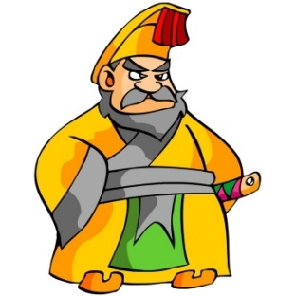
三读课文
当崔杼一次次要求太史歪曲历史事实而一次次遭到拒绝之后，他的心理有没有变化呢？请在文中用波浪线画出描写崔杼心理变化的词语。
生气——大怒——一怒之下——气得说不出话来——气哼哼——十分生气，心里却很恐慌——长叹了一口气。

Slide 12

讨论问题
崔杼是个非常残暴的人，太史们为什么不肯改竹简上的写法呢？他们不怕死吗？你从中可以领会到什么呢？

Slide 13
他们之所以不改竹简上的内容，是在尽史官的本分，为后人留下事实的本来面目，体现了史官刚正不阿、秉笔直书的品格。

Slide 14
质疑思考
？
想一想：课文最后南史氏前来做什么呢？作者为什么要写南史氏呢？
他的言行印证了太史季的话，一是确实“天下还有写的人”，二是“不许我写，却不能改变事实”。南史氏既没有“秉笔直书”，也没有被杀头，但这个人物使兄弟四人据实书写历史的故事具有了普遍的意义。

Slide 15


拓展训练
请你结合课文内容，谈谈对美言、谎言、直言、谣言、忠言这几个词语的理解。

Slide 16
美言：代人说好话。
谎言:谎话。
直言：毫无顾忌的说出来。
谣言：没有事实根据的消息。
忠言：诚恳劝告的话。

Slide 17
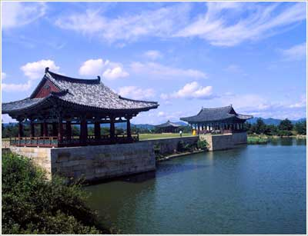
再见

